Slide 1
智慧型小皮開發

Slide 2
Agenda
需求
系統架構
核心關鍵技術
分工合作

Slide 3
需求
智能聊天機器人
爬蟲 (股市、外幣匯率、指數、焦點、新聞)
主要讓消費者使用上較親民不會像遇到市面上常見的line bot古板一些 給使用者不一樣的感覺 讓使用者更方便的得知股市消息及重要資訊 如：幾點收盤 漲停跌停等且須注意消費者的訂單及商品有哪些

Slide 4


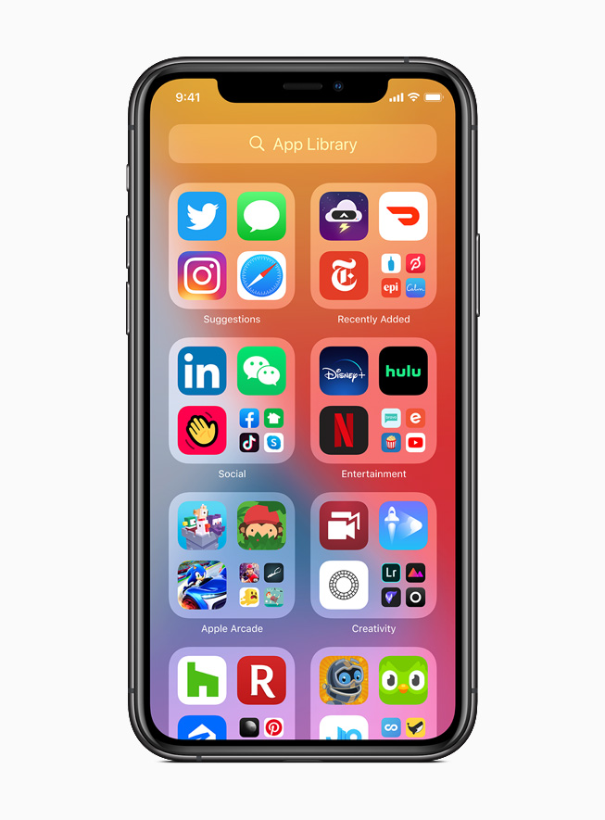




系統架構
自建
Line server
Function-as-a-service
lambda

Slide 5
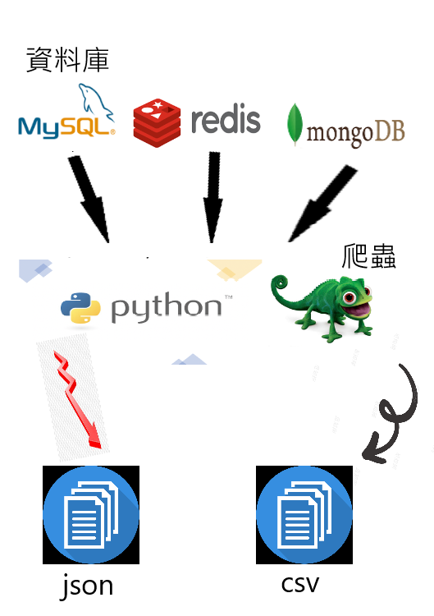

Slide 6
核心關鍵技術
爬蟲
requests
Beautifulsoup
scrapy
網絡爬蟲框架
資料庫 SQL 資料庫 ==> Mysql | Posgresql | MS SQL server@linux
NoSQL資料庫 ==> redis | mongodb

Slide 7
分工合作
魏仕勳:伺服器
許元豪:資料庫
洪智緯:雲端開發
吳宜霖:資料爬蟲

